Slide 1
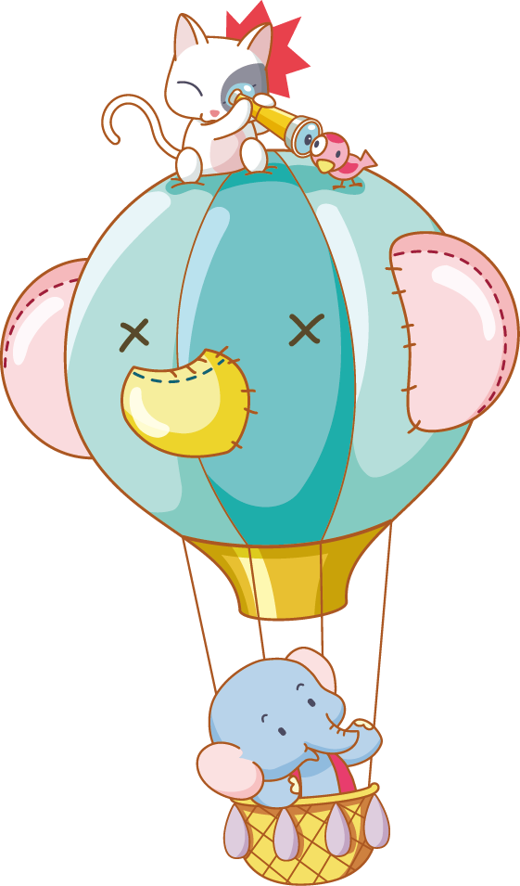
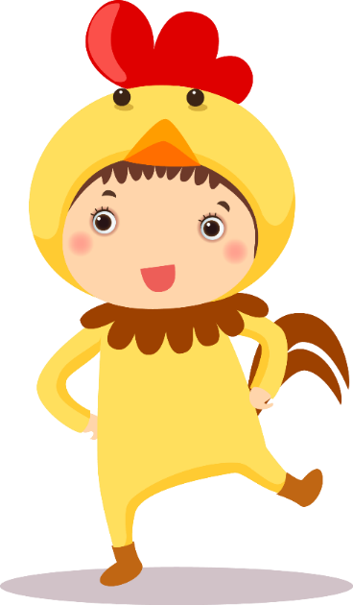
Thứ 4 ngày 26 tháng 10 năm 2022
HOẠT ĐỘNG TRẢI NGHIỆM: Lớp 1.
BỘ SÁCH KẾT NỐI TRI THỨC VỚI CUỘC SỐNG
Chủ đề 2: EM BIẾT YÊU THƯƠNG
Bài 4: YÊU THƯƠNG CON NGƯỜI
TIẾT 3
Giáo viên: Nguyễn Thị Nhàn

Slide 2
I. YÊU CẦU CẦN ĐẠT:
Phẩm chất
Nhân ái: HS hình thành tình yêu thương, quan tâm, chăm sóc người thân trong gia đình.
2. Năng lực chung
Tự chủ và tự học: HS tự thể hiện được tình yêu thương trong cuộc sống hằng ngày.
3. Năng lực đặc thù
Năng lực thích ứng với cuộc sống:
+ HS biết nhận xét, đồng tình với những hành động thể hiện tình yêu thương; không đồng tình với hành vi chưa thể hiện tình yêu thương.
+ HS chia sẻ được cảm xúc khi mình thể hiện tình yêu thương đối với mọi người và khi nhận được tình yêu thương từ người khác.
II. ĐỒ DÙNG DẠY HỌC:
1. Giáo viên: Máy tính, Ti vi.
2. Học sinh: SGK.
III. CÁC HOẠT ĐỘNG HỌC :
KHỞI ĐỘNG:
HS hát bài Cháu yêu bà

Slide 3
THỰC HÀNH:
HĐN2

Slide 4
HĐCN
HĐCN

Slide 5
CỦNG CỐ, DẶN DÒ:
HĐCL

